Slide 1
Projet CHIC Smart Bag
Axel Collet, Adrien Taboada
Hepia
Janvier 2017
1

Slide 2
Sommaire
Le projet CHIC
Le smart bag
RFID
Bluetooth Low Energy (PXP)
Alimentation
2

Slide 3
Le projet CHIC
China Hardware Innovation Camp
Créer un objet embarqué connecté
Team composé de divers corps de métier
Promouvoir l'ingénierie suisse en chine
Shenzhen(Chine) pour usiner notre prototype
3

Slide 4
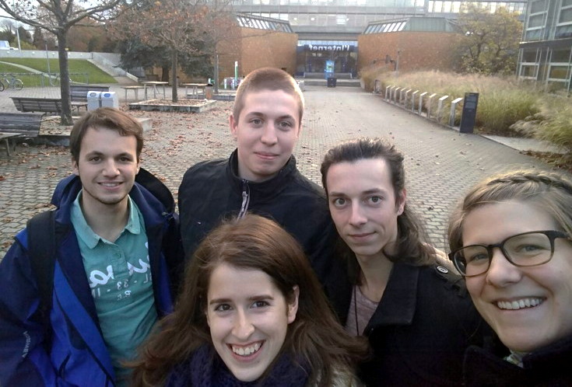
La team Genève, Divers corps de métier
Business, administration
Interaction designer
Product designer
2 Hardware engineers
UNIL, Lausanne
4

Slide 5
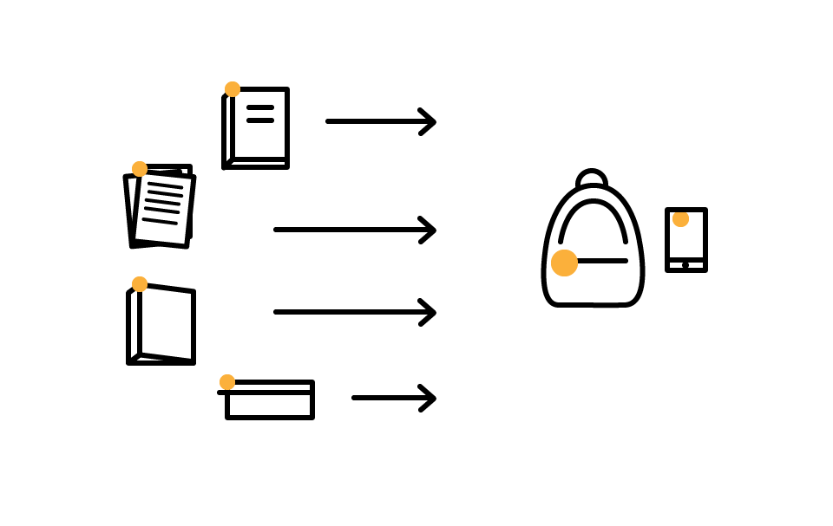
Le smart bag
Tout le monde a déjà oublié des affaires scolaires
Le smart bag est un gestionnaire de sac à dos
Permet de ne plus rien oublier
5

Slide 6
Le smart bag

Slide 7

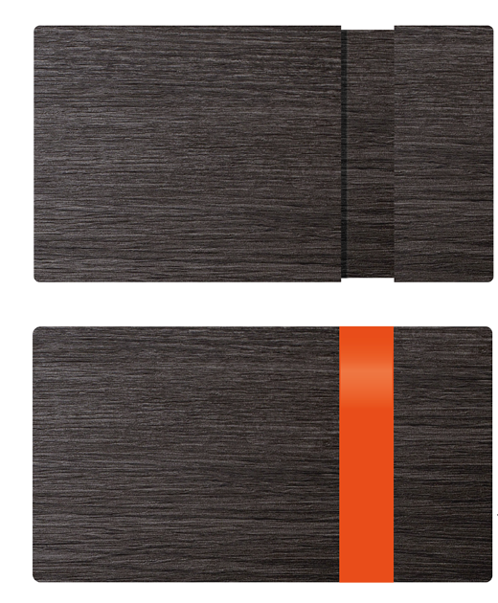

Fonctionnement
Objet Centrale Smartphone
7

Slide 8

Affaires
Cahier, trousse, classeur
Tag RFID
Doit être détecté par la centrale quand il est dans le sac
Aucune batterie
8

Slide 9

Centrale
Lien entre les tags et le smartphone
Lecteur RFID
Communication Bluetooth
9

Slide 10
Smartphone
Interface utilisateur
Liste des objets présents
Analyse de l’agenda et des affaires manquantes
10

Slide 11
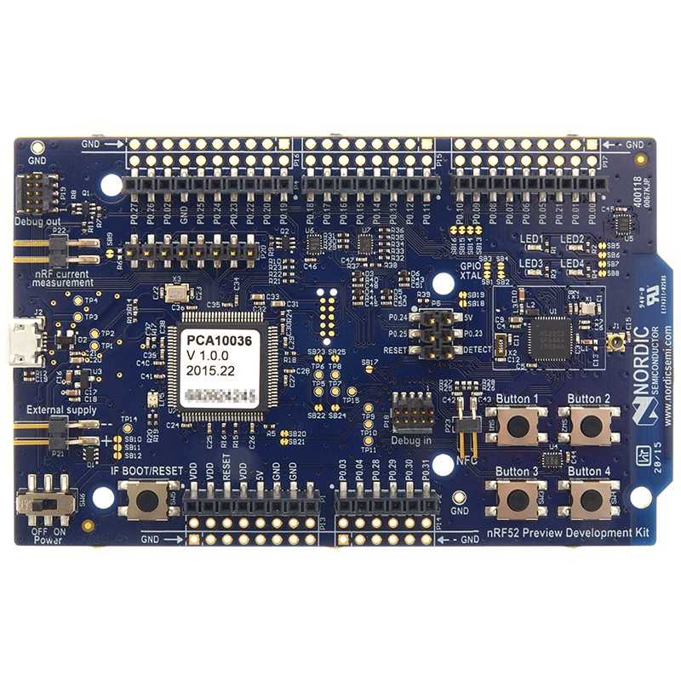
Hardware
NRF 52 Nordic Semi
Cortex M4F
Bluetooth 4 intégré
Autonomie >2 semaines
Recharge par USB-C

Slide 12
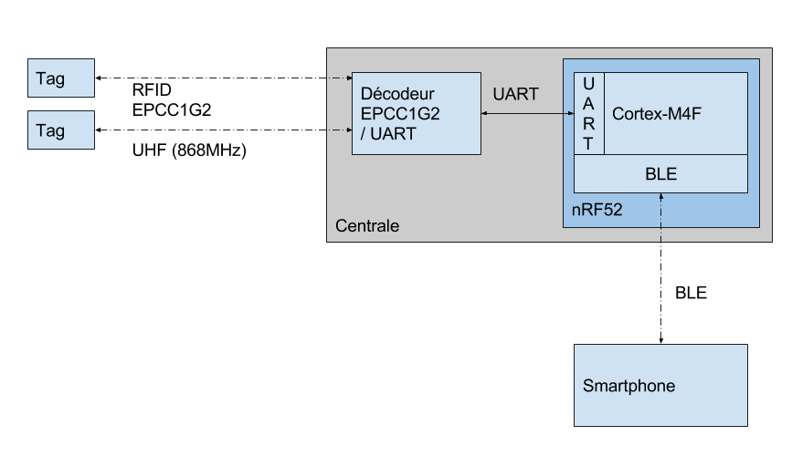
Fonctionnement
12

Slide 13

RFID UHF
13

Slide 14
RFID UHF
Radio fréquence identification
20cm à 15m
868Mhz
Identification sans fil
Norme EPCC1G2
Gestion collisions
Modulation d’amplitude
14

Slide 15
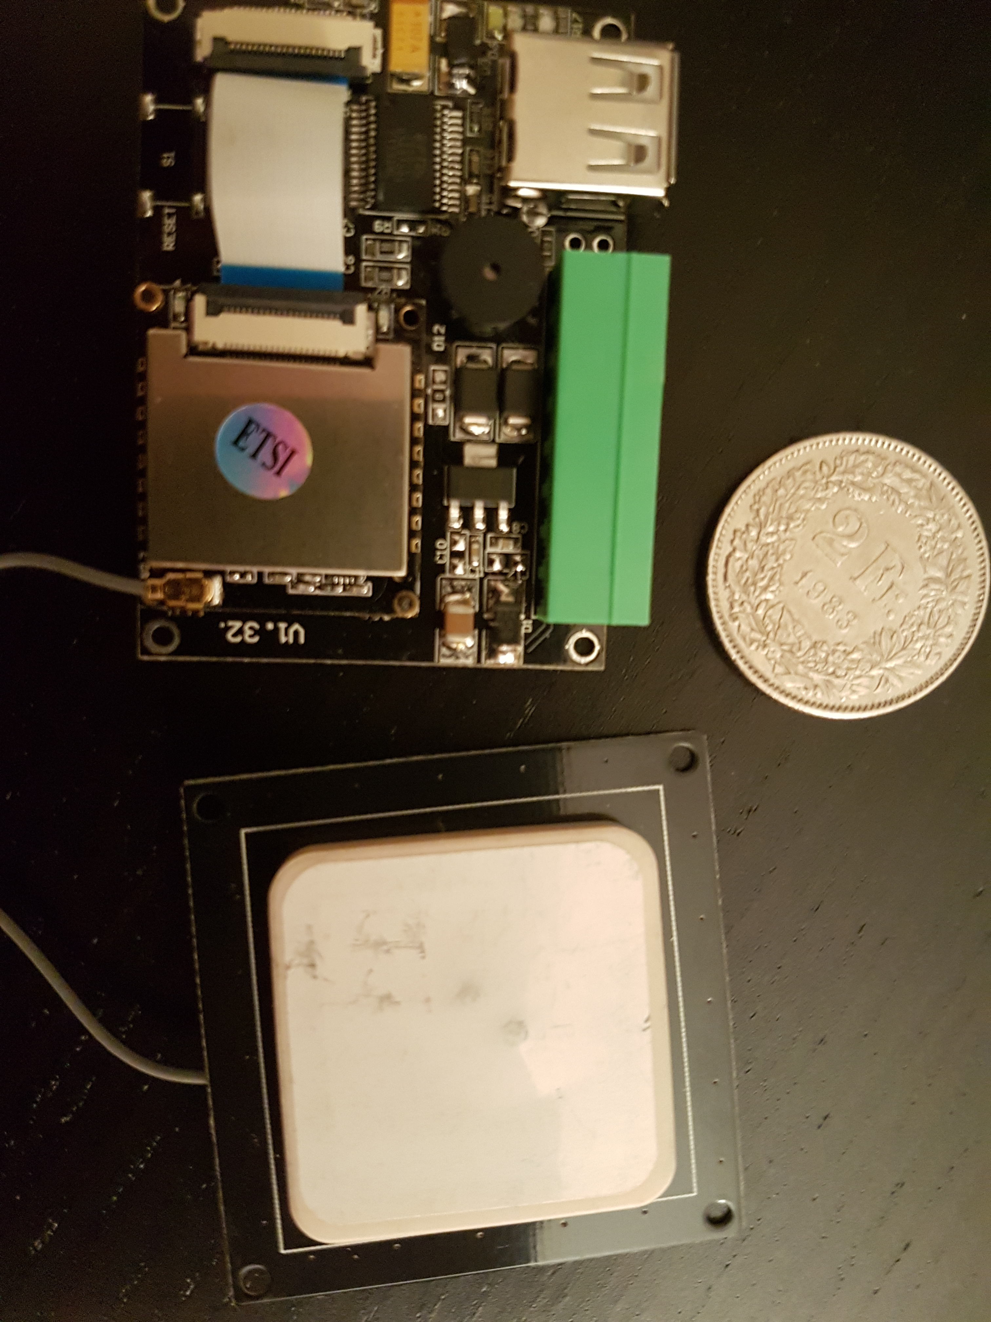
Décodeur EPCC1G2 / UART Module YR903
Antenne 868Mhz
Module YR903
Conversion TTL to RS232
Conversion UART to USB
15

Slide 16
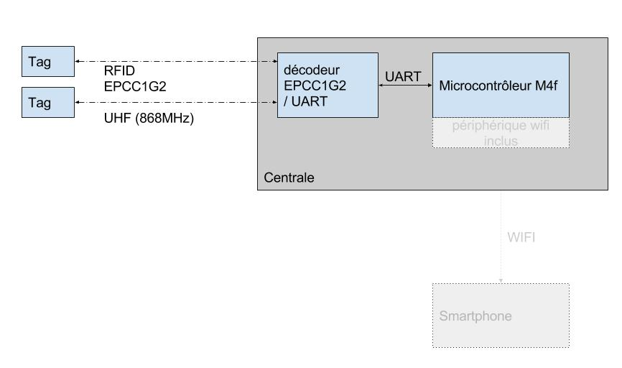
Objectif
Communication RFID fonctionnel
Analyse de la consommation électrique
Estimation du prix
Estimation de la taille / poids
16

Slide 17
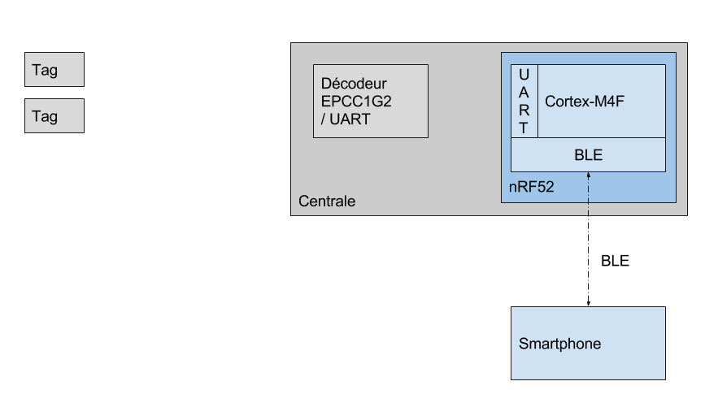
Bluetooth Low Energy

Slide 18
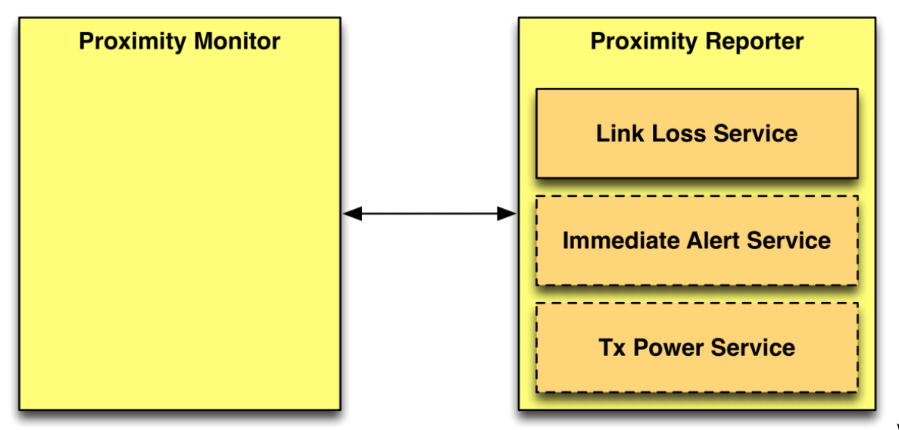
BLE
Version 4 (BLE)
Profil Proximity (PXP) modifié
Service Objets a rajouter
18
Notes:
GATT Generic Attribute Profile

Slide 19
Objectif
Communication avec smartphone
Notifications
Réglage agenda
19

Slide 20
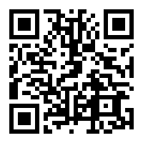
Questions?
http://chi.camp/projects/team-geneva/

